Slide 1
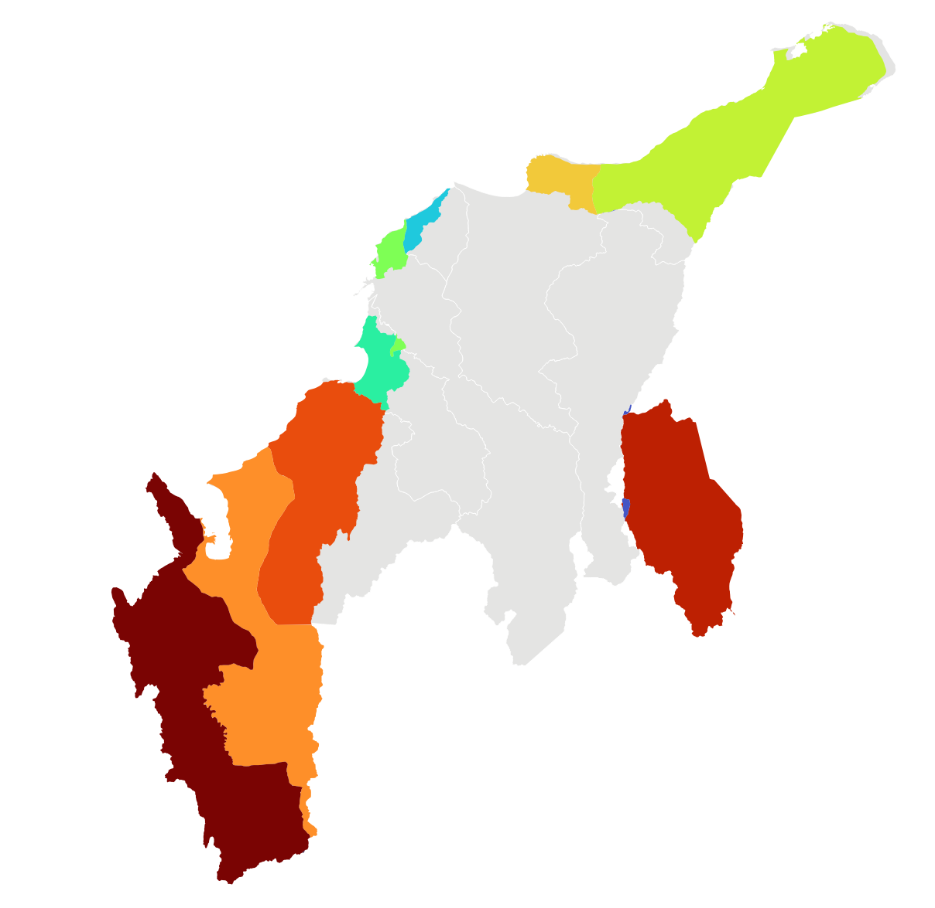

Archipiélago de San Andrés, Providencia y Santa Catalina
Magdalena
La Guajira
Atlántico
Bolívar
Sucre
Córdoba
Norte de
Santander
Chocó
Antioquia

